Slide 1
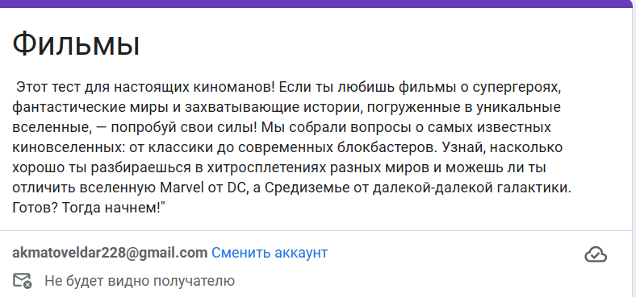
И так,этот тест был создан про фильмы

Slide 2
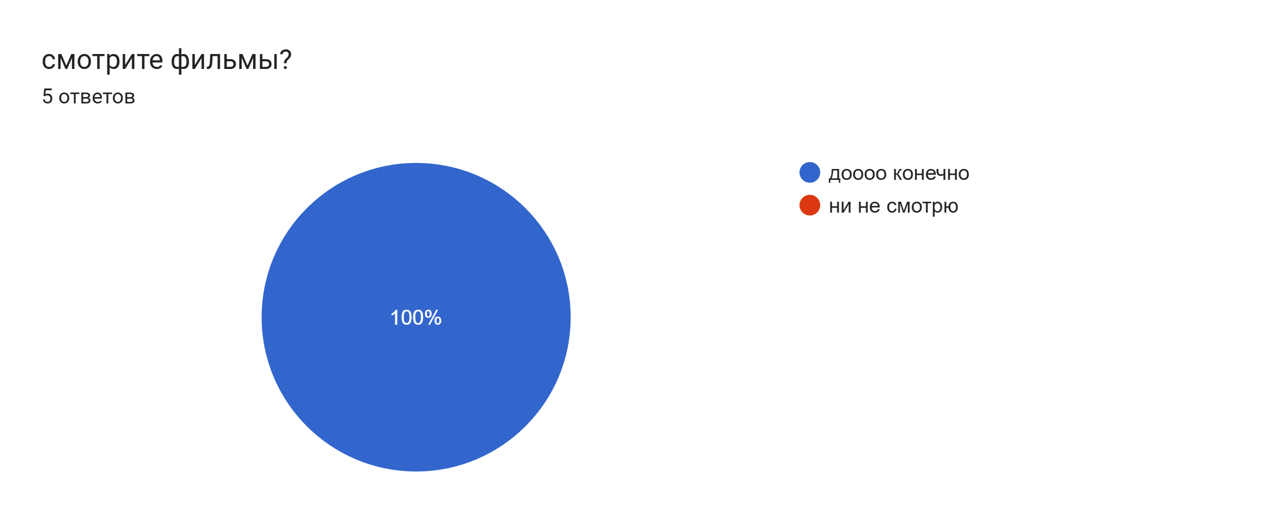
Тут мы видим что 100% (из 5 людей) смотрят фильмы

Slide 3
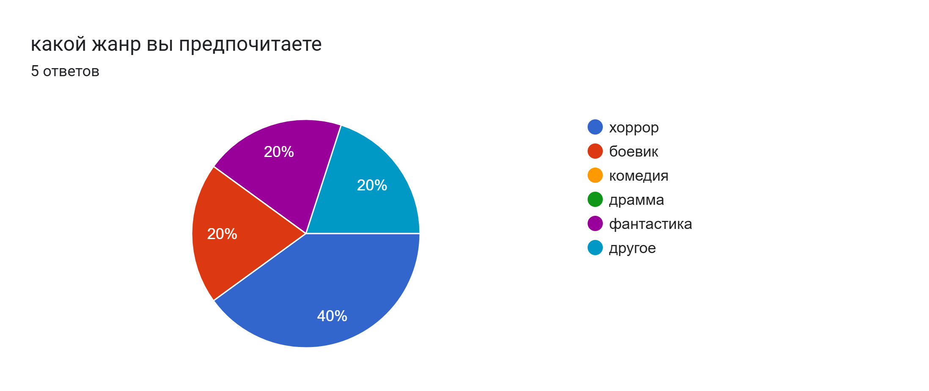
Большинство предпочитает другой жанр фильмов. Потому что я написал довольно мало жанров для выбора.

Slide 4
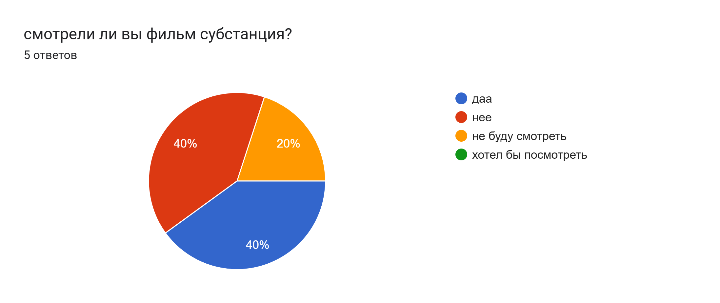
50/50 людей смотрели этот мерзкий фильм, не советую к просмотру а те кто проголосовал за “не буду смотреть” МОЛОДЦЫ!

Slide 5
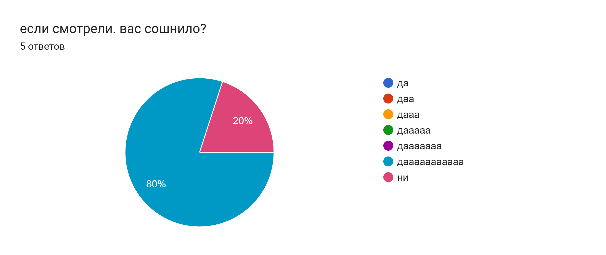
Как мы видим 80% людей стошнило от просмотра фильма субстанция, а остальные 20% скорее всего не смотрели

Slide 6
Какой ваш любимый фильм?
5 ответов
I'm gay
Гей
Зеленый слоник
..
Трансформеры
Я промолчу…

Slide 7
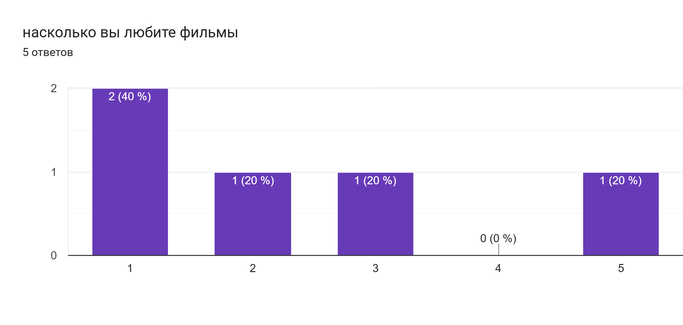
Как мы видим что большая часть человек ответила выше среднего, тоесть большая часть любят фильмы. 20% нет

Slide 8
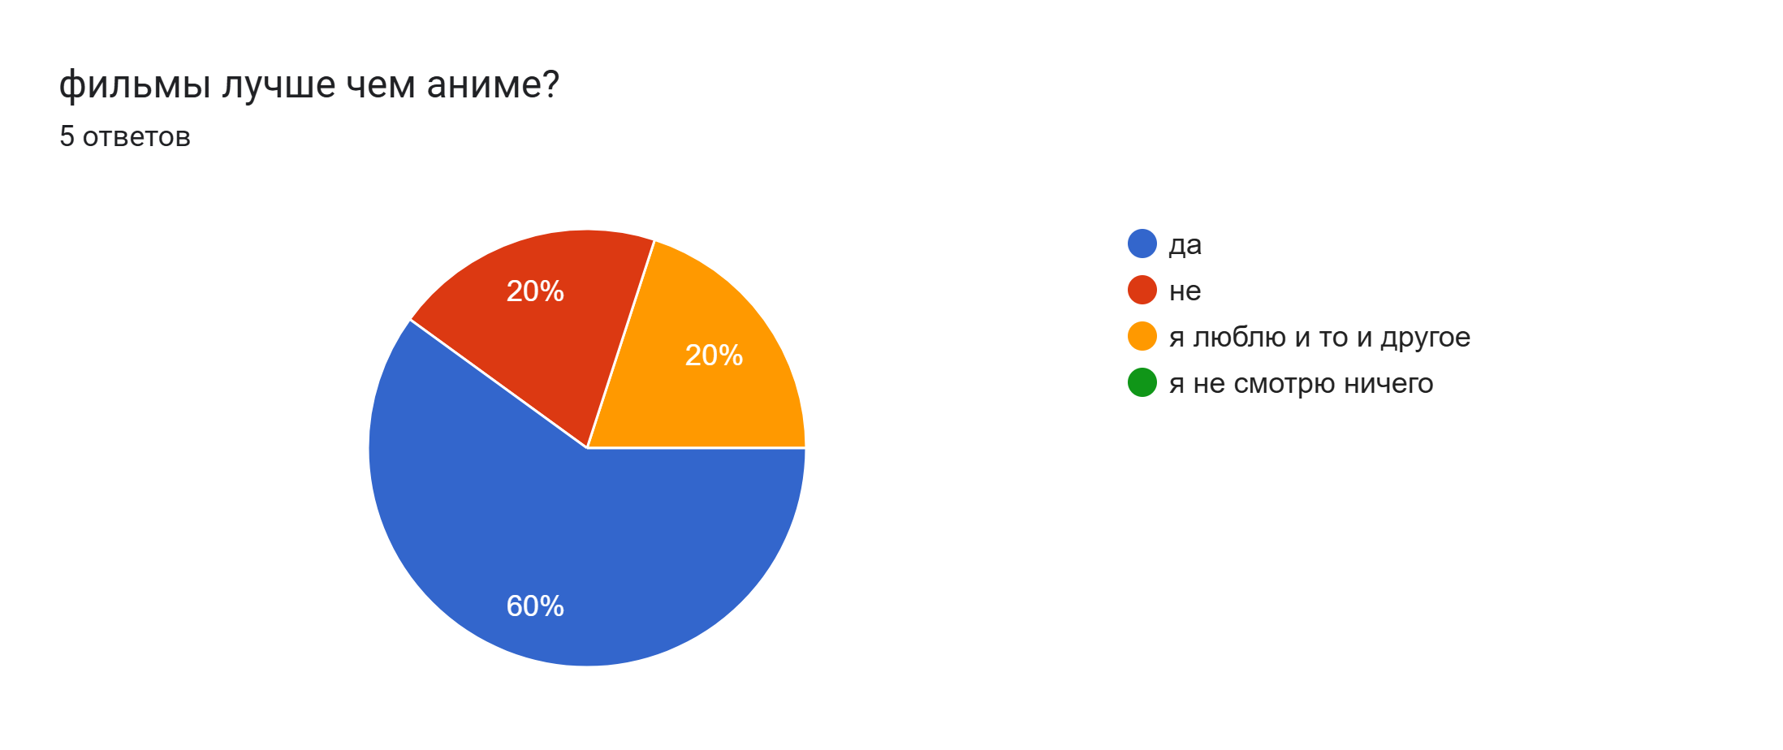
Как мы видим что 60% любят фильмы БОЛЬШЕ чем аниме так как у них выше IQ. А у остальных 20% видимо другой вкус

Slide 9

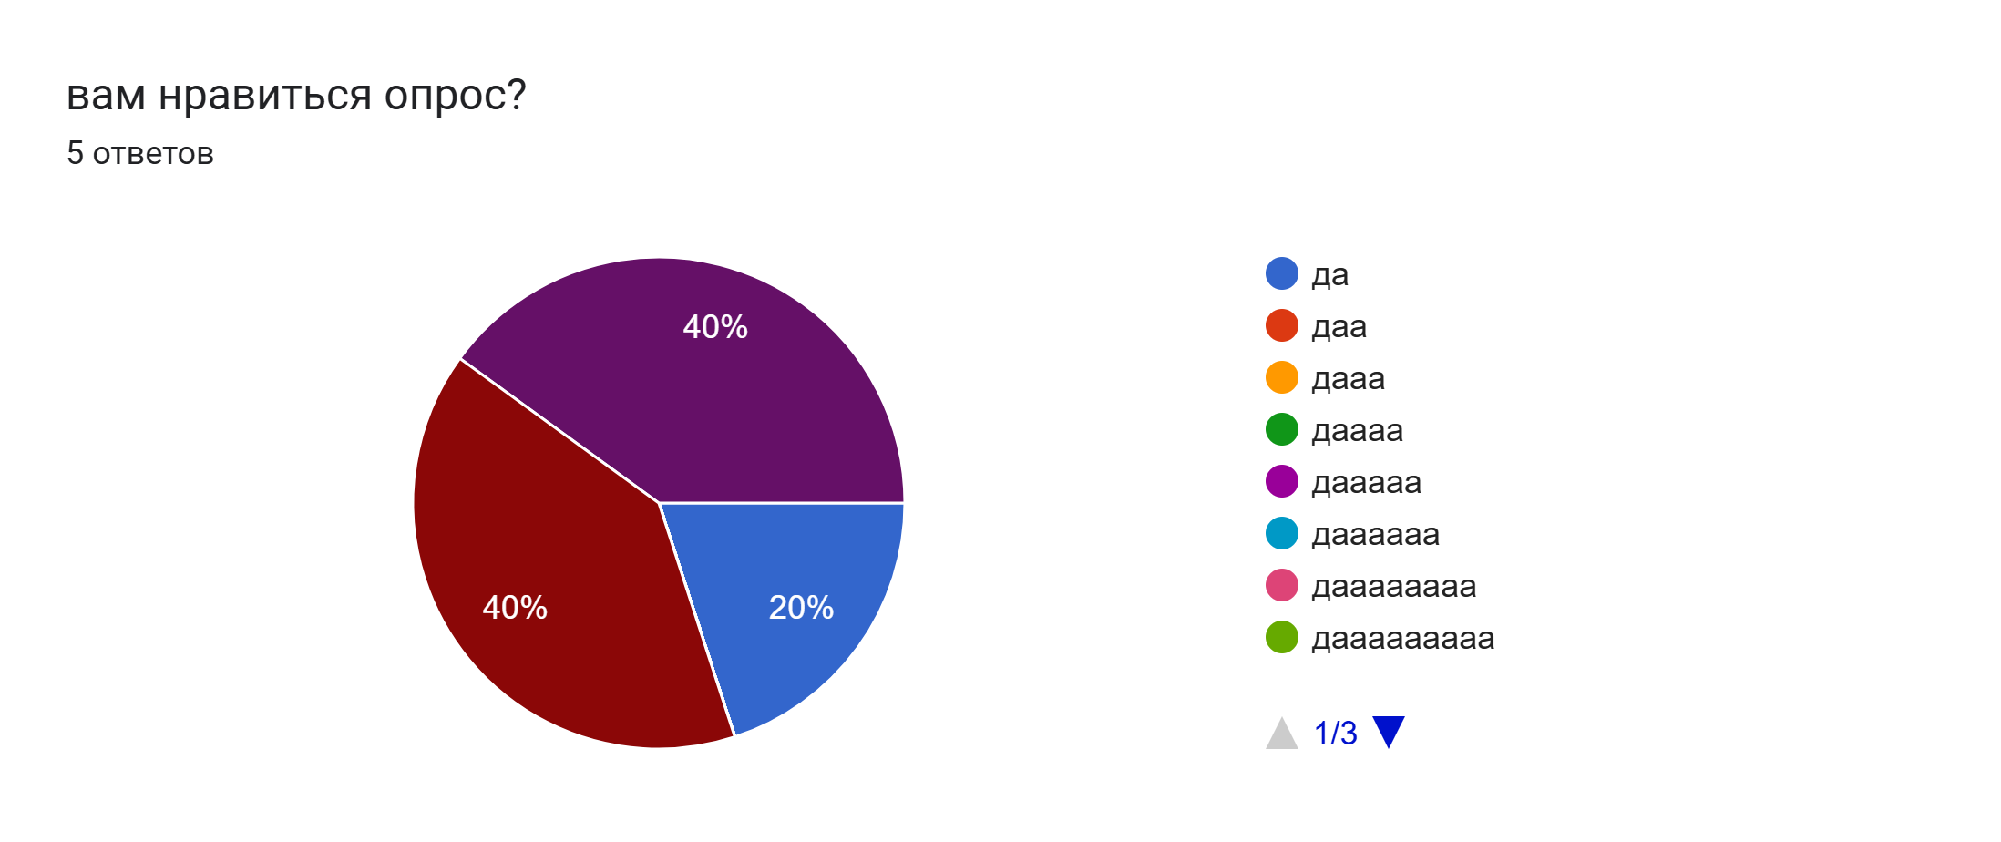
Как мы видим 100% людей нравиться опрос, так что поставьте мне 20 баллов пожалуйста

Slide 10
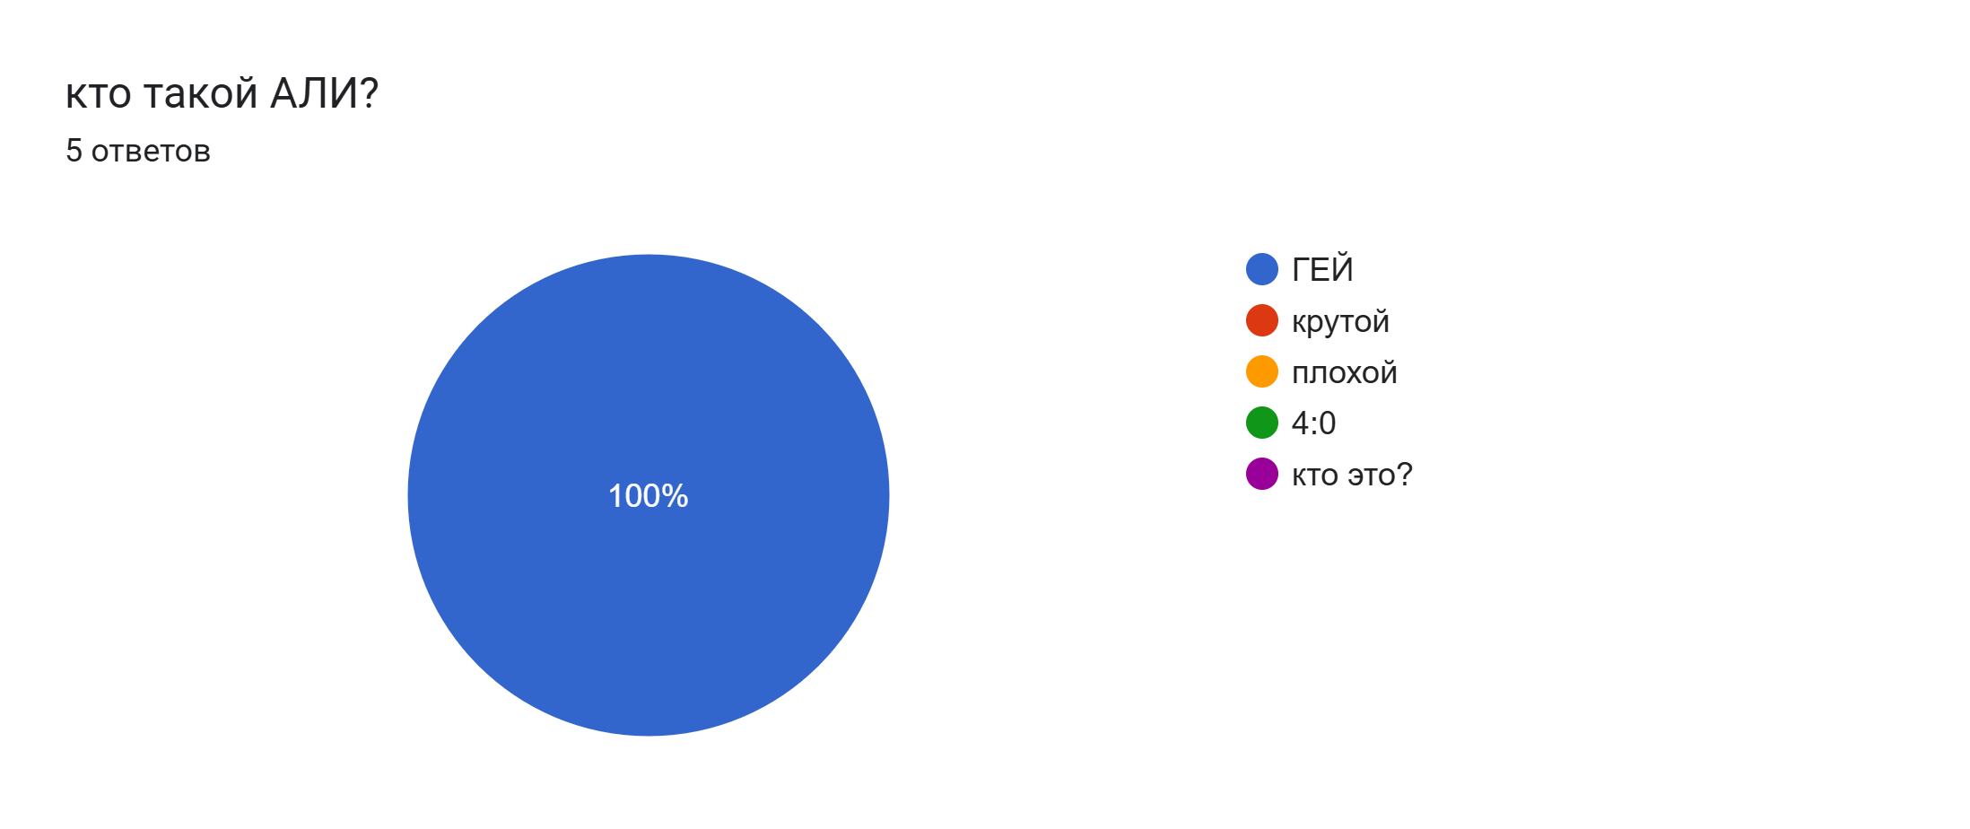
Скорее всего 100% нашей школы знает АЛИ как человека нетрадиционной ориентации.

Slide 11
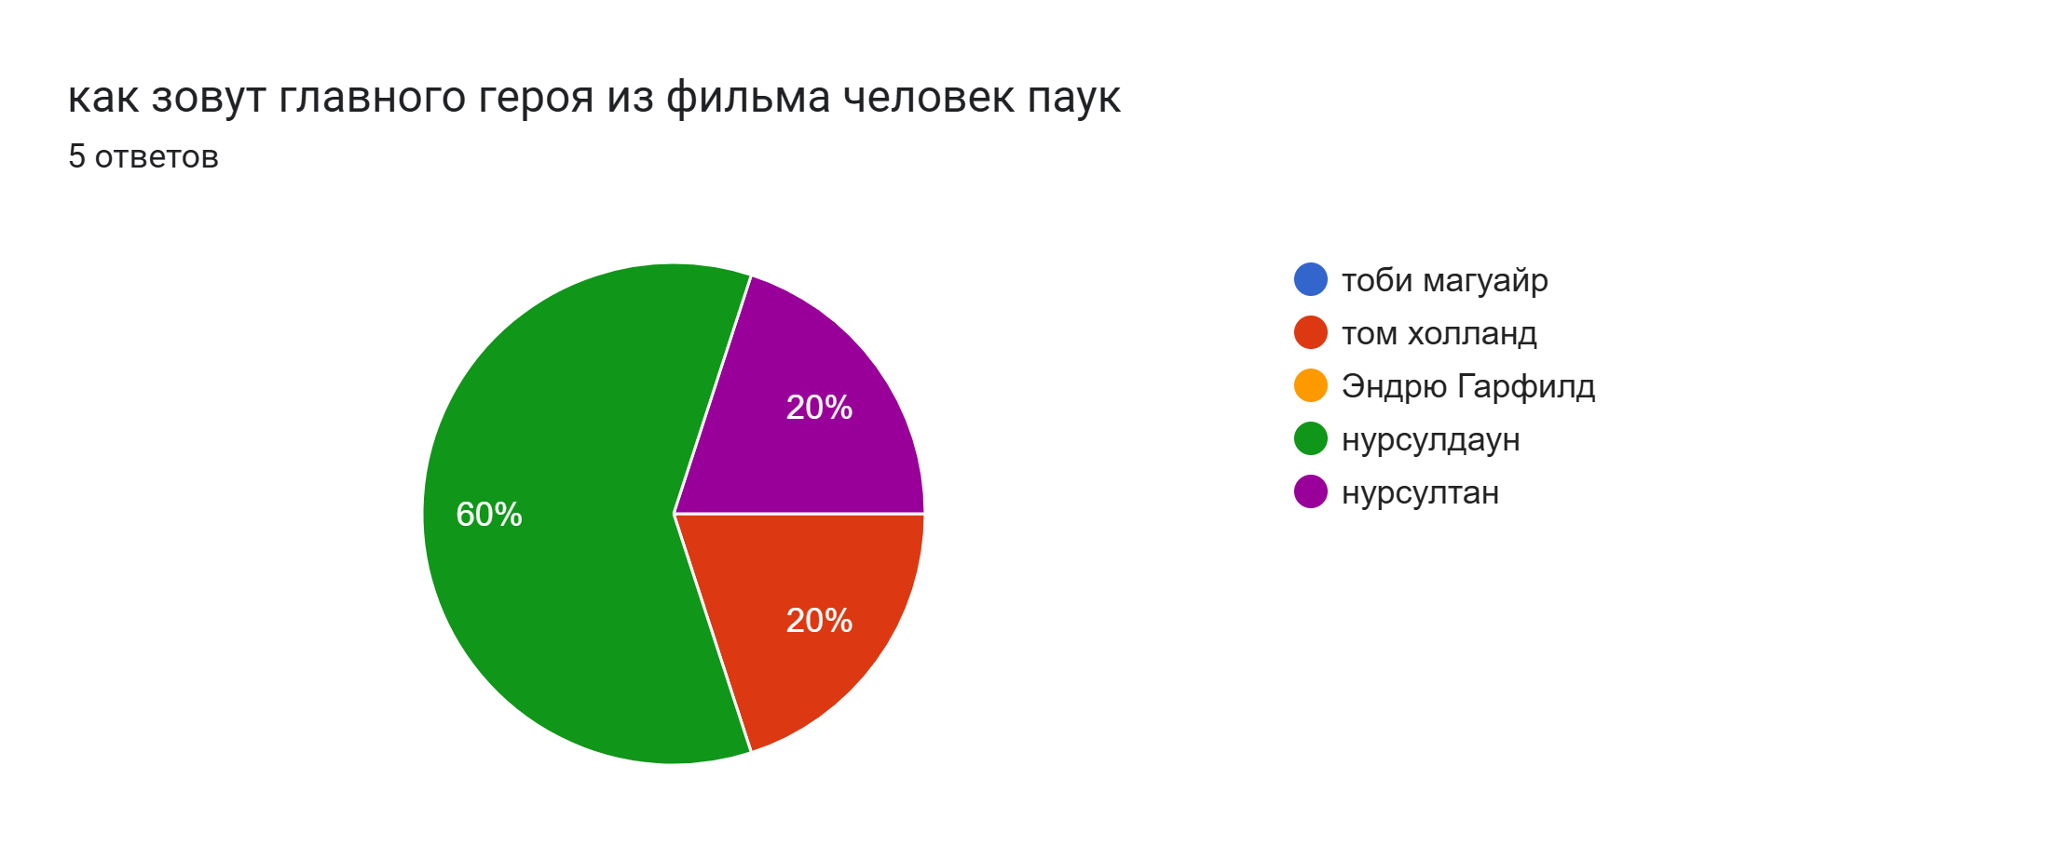
Также, многие ученики нашей школы видимо не смотрели фильм “человек паук” и не знают правильного ответа.

Slide 12
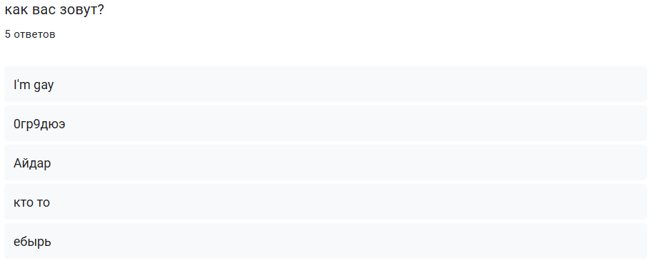
Видимо все решили остаться анонимными, кроме Айдара.

